Slide 1
生活事件事例
「尊重知識產權」
價值觀教育
高中
教育局
德育、公民及國民教育組製作
2021年12月
Image:Freepik.com
Notes:
圖片來源
https://www.freepik.com/search?dates=any&format=search&page=1&query=intellectual%20property&sort=popular

Slide 2
學習重點
活動概要： | 通過觀看短片、漫畫及小組討論，讓學生反思知識產權的重要，並遵守有關知識產權的法規。
學習目標： | 讓學生認識並尊重知識產權。 培養學生遵規守法的精神。
價值觀和 態度： | 尊重他人、守法精神、承擔社會責任
圖片來源: https://www.freepik.com
Notes:
圖片來源: https://www.freepik.com/free-vector/realistic-green-and-black-chalkboard-with-wooden-frame-and-chalk_12721078.htm

Slide 3
假如你是藝術家，你創作多時的心血被盜，你會有什麼感受？
Image:Freepik.com
Notes:
問題旨在引起學生學習動機
圖片來源:
https://www.freepik.com/search?dates=any&format=search&from_query=talend&page=1&query=talent&sort=popular
https://www.freepik.com/free-vector/intellectual-property-flat-icons-set_3887122.htm#page=1&query=intellectual&position=4

Slide 4
影片：反網上侵權系列-青年篇
影片來源:政府電視宣傳短片
https://www.ipd.gov.hk/chi/promotion_edu/pevideos.htm
Image:Freepik.com
Notes:
影片來源:政府電視宣傳短片(30秒)
https://www.ipd.gov.hk/chi/promotion_edu/pevideos.htm
教師進入網頁後，請搜尋＜反網上侵權系列-青年篇＞。
影片提醒: 別再以為網上侵權沒人知道，非法上下載音樂、電影、劇集、軟件等版權作品都有紀錄，都要負上民事或刑事責任。
圖片來源: https://www.freepik.com/free-vector/digital-device-mockup_4122511.htm

Slide 5
漫畫 觀看知識產權署製作的《漫【話】知識產權II》 後進行反思討論。
非法下載 (漫畫編號: 4, 9)
複印 (漫畫編號: 12, 13, 15)
漫畫來源: 知識產權署《漫【話】知識產權II》
https://www.ipd.gov.hk/chi/promotion_edu/educational_corner/comics_2/index.html
Notes:
學生可以瀏覽知識產權署製作的《漫【話】知識產權II》後進行反思
讓學生明白複印書籍都有機會是侵犯版權的行為
讓學生明白從網上非法上載或下載音樂和電影都屬侵犯版權的行為
漫畫來源: 知識產權署《漫【話】知識產權II》
https://www.ipd.gov.hk/chi/promotion_edu/educational_corner/comics_2/index.html

Slide 6
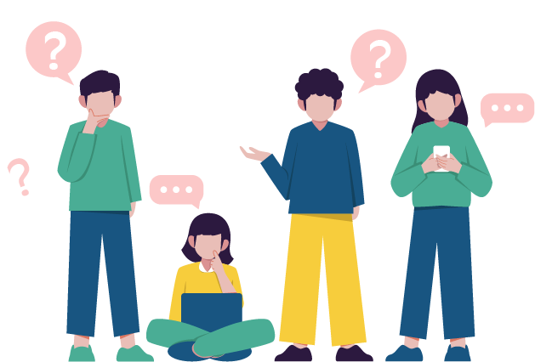
反思問題
生活中還有哪些都是侵權的行為?
如果人人都不尊重知識產權，會有什麼後果?
3. 如不被發現，你認為是否可侵權?
為什麼?
尊重
同理心
負責任
遵規守法
Image:Freepik.com
Notes:
教師可以引述其他侵櫂行為（例如生產及販賣冒牌貨品，報章上的文章、電視節目、流行歌曲、電影及時裝設計、論文等的抄襲，均與知識產權有關。)探討侵權背後代表的不公平和不尊重。
學生可以思考若自己努力完成的音樂/文學創作給同學運用，並宣稱作品是屬於他的，自己內心會有甚麼感受。透過代入角色，學生應能體會不公平的情況對個人、社會發展等均不同層面的影響。
遇上他人盜用了自己的心血，會心有不甘
在商業上遇上被人抄襲概念或盜版，個人利益會被剝削
創作人面對自己的心血不斷被盜用，會打擊創作的動力。長遠而言，社會上創作的氣氛不被鼓勵，削弱創造力,因此，我們不能忽視侵權的嚴重性。
盜版如同盜竊，盜版者只想不勞而獲，一旦視之為理所當然，就會建立扭曲了的價值觀
學生需要明白侵權條例的訂定與誠信有直接的關係，為保持社會的公平、公正，而法規(如盜竊)的罰則亦可以對欠缺自控能力的人起阻嚇作用。
社會上有一種謬誤，認為只要違規不被發現，便可以鋌而走險。然而，侵權者盜版的行為不被發現絕對不是代表沒有違反法律。
在反思過程中，教師需要引導學生建立正確旳價值觀，讓學生認清遵規守法是自律的行為，並幫助學生掌握訂立規則可以保障大眾的權利，避免帶來混亂和不公平的現象。
因此學生應自小培養奉公守法的精神，去遵守法紀和履行義務去維繫社會的公平、和諧。
圖片來源:
https://www.freepik.com/free-vector/organic-flat-people-asking-questions-set_13404888.htm#page=2&query=question&position=0

Slide 7
小組討論
坊間有一些侵犯版權的常見藉口，試以四人一組進行討論，指出當中的謬誤。
Image:Freepik.com
Notes:
學生四人一組，討論其中一個常見藉口(約3分鐘)之後進行匯報
圖片來源
https://www.freepik.com/premium-vector/group-therapy-illustration_9989903.htm#page=2&query=group%20discussion&position=27

Slide 8
 | A. 侵權藉口 | B. 正確觀點
1 | 參考書實在太貴了，學生哪有這麼多金錢購買?
2 | 少部份人侵權，不會影響作者 / 正版商 / 生產商的收入和利益。根本沒有人會追究。
3 | 從網上下載到精彩的音樂和影片，都想跟自己的朋友分享，難道我把要把分享的音樂和電影都購買下來?
Notes:
參考答案 ( 見PPT 11)
活動旨在讓學生明白以不同理由侵權都是犯法的行為，我們在做任何決定前，都應以正確的價值觀作出判斷。
圖片來源
https://www.freepik.com/free-vector/pack-flat-people-asking-questions_13404913.htm#page=1&query=thinking&position=24

Slide 9
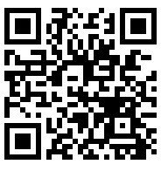
尊重知識產權 -- 「我承諾」行動
同學可以二維碼登入知識產權處網頁，參加「我承諾」行動，一起保護知識產權。
參加者義務:
我承諾拒絕在互聯網上進行任何侵權行動;
我承諾拒絕購買或使用盜版貨及冒牌貨;
我承諾尊重別人的知識產權;
我承諾支持及參與反網上侵權、反盜版及反冒牌的活動。 資料來源: 知識產權署
Notes:
「我承諾」行動: https://www.ipd.gov.hk/chi/promotion_edu/i_pledge.htm

Slide 10
總結
1. 我們重視個人對金錢、產業或財富的擁有權時，也應當尊重別人擁有的權利。因此，我們應以相同的態度對待知識產權。
2. 尊重知識產權，包含了遵守法規、鼓勵原創的精神。
3. 我們應身體力行尊重知識產權。
Image:Freepik.com
Notes:
圖片來源:
https://www.freepik.com/free-vector/flat-business-deal-concept_4252209.htm?query=coorporate

Slide 11
 | A. 侵權藉口 | B. 正確觀點
1 | 參考書實在太貴了，學生哪有這麼多金錢購買? | 這是關乎誠信和個人操守的問題。 書本的價錢太貴並不是侵權理由，作者也是花了很多時間和心血寫作以及做有關的研究，才可以出版參考書。 建議可以向擁有者合法借用（如圖書館） 與師長商量辦法
2 | 少部份人侵權，不會影響作者 / 正版商 / 生產商的收入和利益。根本沒有人會追究。 | 這是「應否」問題，而不是「多少」問題。 因為侵權就如盜竊他人的財物，對付出心血的人並不公平，我們應設身處地以他人的角度去考慮。 人人都以為只是少部份人侵權，但實際上，那少部份人可能都已經為數不少，亦會影響其他人，從而對版權擁有人的權利有明顯的影響。 沒有人發現、追究不代表侵權正確，明知不對仍做，自己的良心都會受到責備。 法律層面上，版權擁有人有酌情權決定是否追究任何民事侵權行為，不應認為版權擁有人一定不會追究有關侵權行為而覺得沒關係。
3 | 從網上下載到精彩的音樂和影片，都想跟自己的朋友分享，難道我把要把分享的音樂和電影都購買下來? | 分享給人的應屬於自己的東西，把不屬於個人的音樂和電影分享出去，等於盜竊後再把賊贓送給人，對朋友有欠尊重。建議購買正版的電影DVD或音樂CD送給朋友。 創作者需要付出時間、努力創作作品，他們理應得到合理回報才能鼓勵他們繼續創作。 因下載(即複製)也是作品的版權所限制的作為，所以建議從合法途徑收聽或觀看或下載版權作品。 法律層面上，市民一般購買電影DVD，音樂CD或其電子檔案，購買的只是物品的擁有權，並不會擁有該電影或音樂的版權，所以購買亦不代表可以把電影或音樂檔案分享給朋友。

